Slide 1

Индивидуальный проект: «Тамагочи»
Выполнил: ст. гр. БПО-18-01
Мустафин Р.У.
Преподаватель: Дружинская Е.В.
25.05.2021

Slide 2
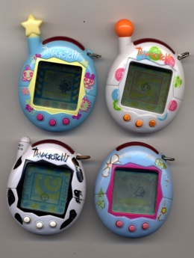
Тамагочи
Тамогочи, иначе вирутальный питомец— компьютерная программа, симулирующая поведение домашнего питомца. Существуют реализации виртуальных питомцев в виде программ, запускаемых на компьютере пользователя, интернет-сервисы, а также самостоятельные специализированные устройства.
Виртуальные питомцы появились как программы для персонального компьютера, но впоследствии распространились на различных платформах, а также в форме специализированных самостоятельных устройств, таких как Тамагочи. Существуют симуляторы питомцев, как стремящиеся к максимальному реализму, так и ставящие в приоритет развлекательный аспект этих программ. Некоторые симуляторы питомцев создаются с образовательными, терапевтическими или другими практическими целями.

Slide 3
Категория приложения: развивающее приложение , развлекательное;
Целевая аудитория: нет ограничений;
Основное назначение приложения: способствует развитию ответственности.

Slide 4
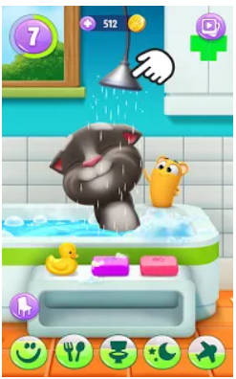
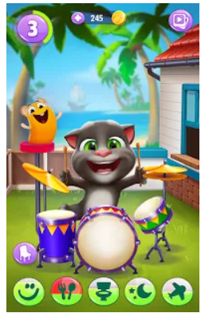
Анализ аналогов
Источник: Google Play
Название: Мой Говорящий Том 2
Автор: Outfit7 Limited
Ссылка:Приложения в Google Play – Мой Говорящий Том 2
Плюсы:
Органичный дизайн;
Простота использования;
Минусы:
Как пишут пользователи слишком много рекламы;
Частое считывание данных с аеселерометра

Slide 5
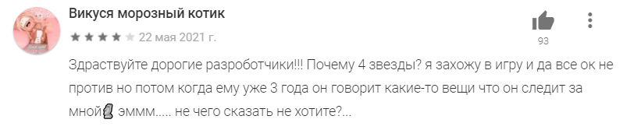
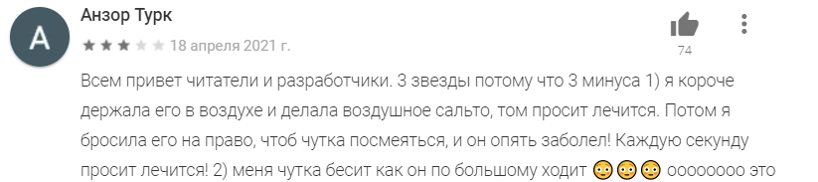
Анализ аналогов
Также были проанализированы отзывы людей по существующим приложениям. Выделены следующие моменты:
Необходимо реализовать простой интерфейс и в то же время не скучный.
Выполнять сцены более эстетичными.

Slide 6
Цель приложения: развлекательно-обучающая.
Основные задачи:
1)Функциональное проектирование;
2) Эскизирование экранов;
3)Определение функционала приложения;
4)Определение способов реализации данного функционала.

Slide 7
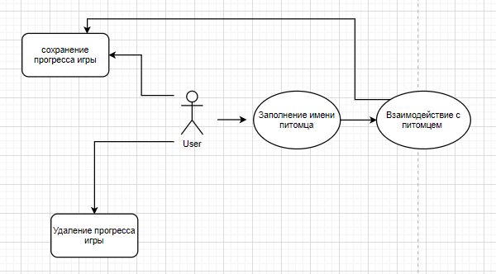
Функциональное проектирование

Slide 8
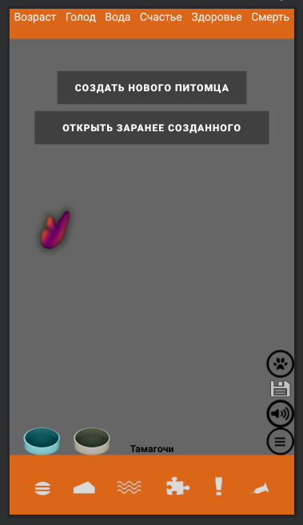
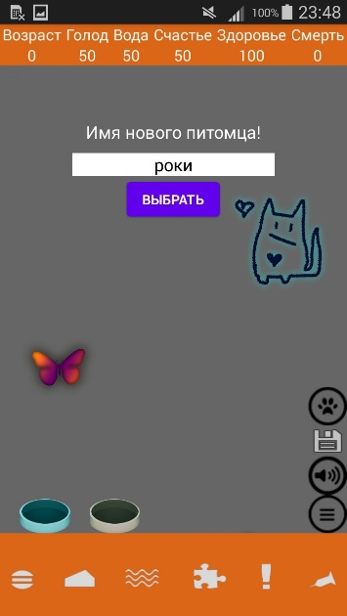
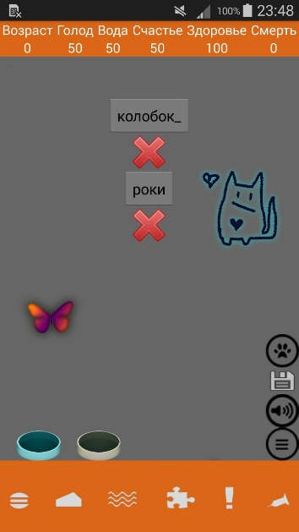
Эскизирование экранов
Главный экран приложения
Экран ввода имени
Экран выбора предыдущих питомцев

Slide 9
Проектирование. Функционал
При открытии приложения перед пользователем будет открыто меню с кнопками:
Создать нового питомца;
Открыть заранее созданного;
Управление звуком.
Кнопка возврата в меню
Кнопка «Создать нового питомца». Переход в окно с именованием питомца. С последующей игрой.
Кнопка «Открыть заранее созданного». Открывается меню выбора заранее созданных питомцев.
Кнопка «Возврата в меню». Вызов предыдущих двух кнопок.

Slide 10
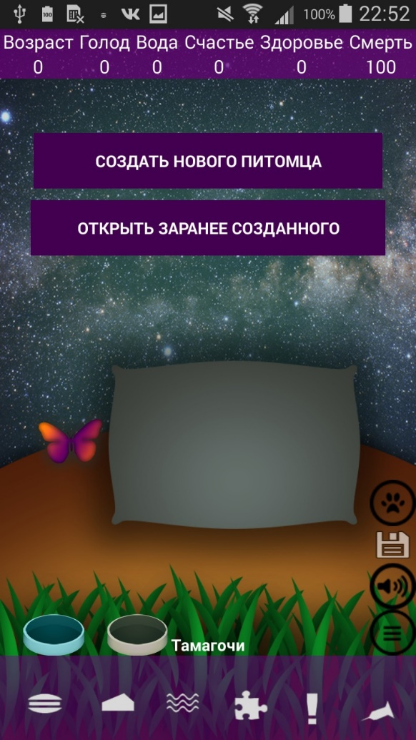
Разработка приложения
Основное меню
При нажатии на кнопку создать нового питомца происходит чтение текста из textbox с последующей записью в текстовый документ. Статус жизненных показателей прописан ранее в коде. После ввода имени питомца происходит сохранение данных.
При нажатии кнопки открыть заранее созданного питомца вызывается метод choosePet() в нем происходит считывание информации с текстового файла.
Методом changeSound() реализован звуковой обработчик для кнопки управления звуком.

Slide 11
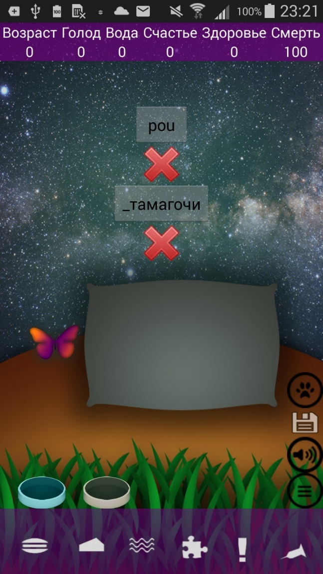
Меню выбора питомца
Так как все реализовано в одной активности, благодаря включению прозрачности кнопок, убираются кнопки с предыдущего слайда. И становятся видимыми кнопки ранее созданных персонажей с возможностью его удаления.

Slide 12
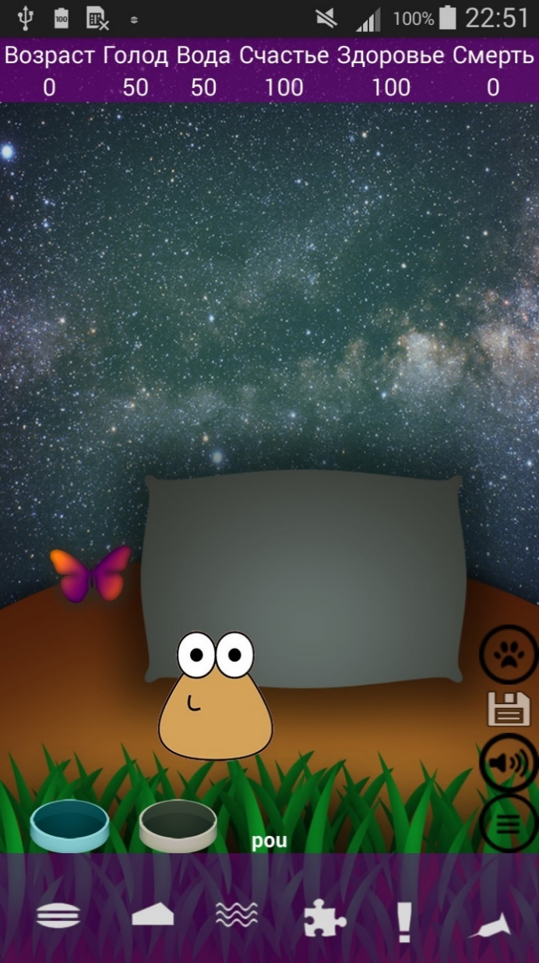
Взаимодействие с питомцем
На данном этапе с помощью кнопок действия на нижнем toolbar можно взаимодействовать с персонажем. С помощью различных методов в которых описывается включение анимации, звука, увеличение или уменьшение статуса жизненных показателей, которые расположены на верхнем toolbar.

Slide 13

Выводы по работе
Результатом работы является мобильное приложение, обладающее функционалом, решающим поставленную цель.
Данное приложение повышает уровень ответственности человека. Может заменить домашнего питомца, если нет возможности такового завести. Данное приложение я рекомендую для людей которые хотят завести домашнего питомца.

